Slide 1

ТЕМА 003
УСТАНОВКА ДИСТРИБУТИВА LINUX

Slide 2
Рассматриваемые вопросы
Процесс установки Linux на компьютер
Обновление дистрибутива
Загрузка операционной системы
Мультизагрузка операционных систем
Адресное пространство диска

Slide 3


Установка Linux на компьютер
Дистрибутив Linux

Slide 4
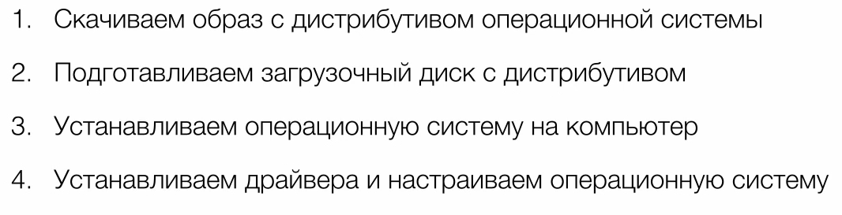

Последовательность установки Linux на компьютер:
Linux для начинающих (pc-azbuka.ru)

Slide 5

Кажется получилось…

Slide 6
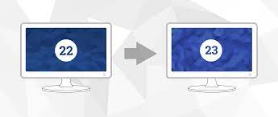
Обновление дистрибутива Linux
diff-файлы

Slide 7


Разработка ядра Linux
Ядро Linux разрабатывается большой, свободно организованной группой разработчиков, от которых неиссякаемым потоком идут небольшие изменения в исходном коде.
Стр. 243

Slide 8
Неиссякаемый поток небольших изменений.
Ядро включает миллионы строк программного кода, но изменения, присылаемые одним разработчиком за один раз, очень невелики.
Стр. 243

Slide 9
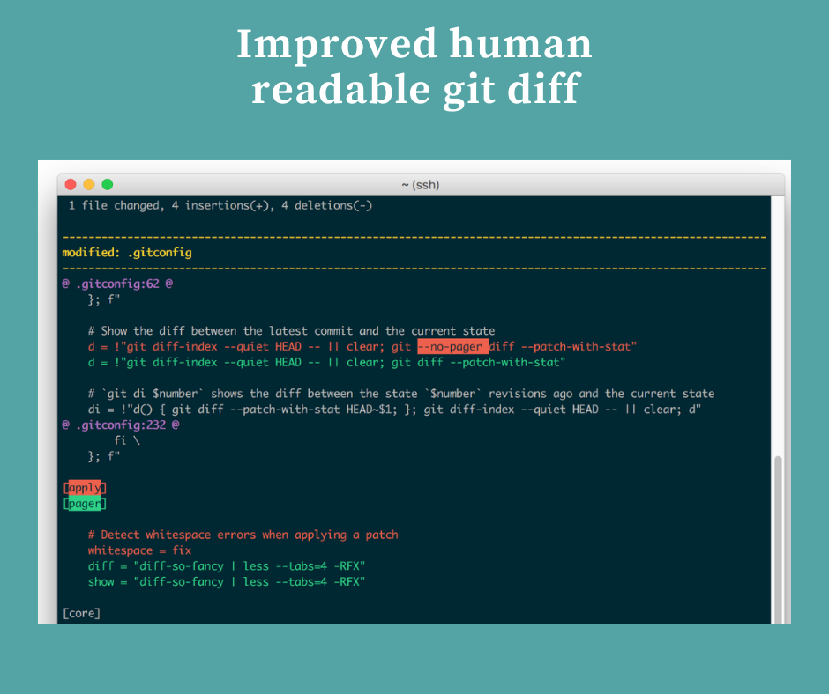
diff-файлы
Разработчикам нет смысла пересылать все дерево исходных текстов ядра всякий раз, когда вносится небольшое изменение.
Вместо этого они присылают diff-файлы.
Стр. 243

Slide 10
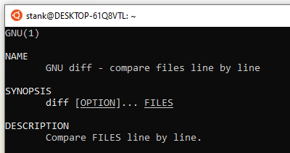
Файлы описывают различия между предыдущей и новой версией ядра, содержащие изменения разработчика.
Стр. 243

Slide 11
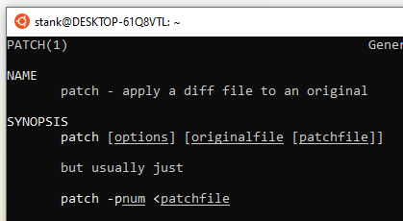
Пара программ « diff/patch »
Другой разработчик, получивший изменение, использует программу patch, позволяющую применить предложенное изменение к своему дереву исходных текстов.
Стр. 243

Slide 12
Использование пары программ diff/patch дает два важных преимущества:
 diff-файл очень невелик в сравнении с полным деревом исходных текстов;
 diff-файл наглядно показывает произведенные изменения, что позволяет экспертам быстро применить эти изменения и оценить их.
Diff – разница.
Patch – латка, накладка, пластырь.

Slide 13

Rolling release
Система плавающих выпусков позволяет всегда иметь последние версии устанавливаемых программ, без периодической переустановки системы.
diff-файлы
Красивая обертка для простой технологии.

Slide 14

Некоторые вопросы которые у вас появятся
Загрузка системы
Разделы диска
Файловая система

Slide 15
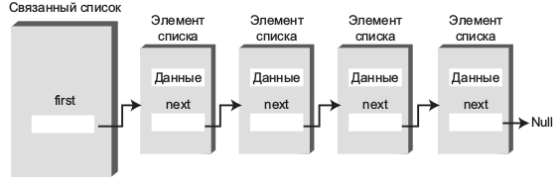
Загрузка операционной системы
Процесс загрузки

Slide 16
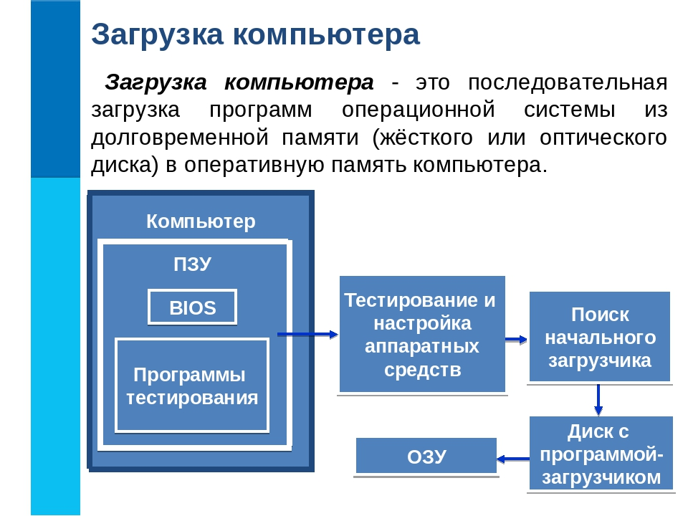

Slide 17
Процесс загрузки компьютера, относящегося к семейству IBM PC:
При подаче питания на материнскую плату, первым делом загружается и выполняется небольшая программа, записанная в специальной микросхеме материнской платы - BIOS. Эта программа проверяет наличие и правильность функционирования критичных компонентов - оперативной памяти, видеоадаптера, дисков.
После выполнения такого теста программа BIOS проверяет подключенные к материнской плате диски - на каждом из них она ищет специальную отметку, которая указывает на то, что диск загрузочный.
Если такая отметка обнаруживается, то программа BIOS загружает с этого диска записанную на нем программу-загрузчик и передает ей управление.
https://ru.d-ws.biz/articles/multiboot.shtml

Slide 18
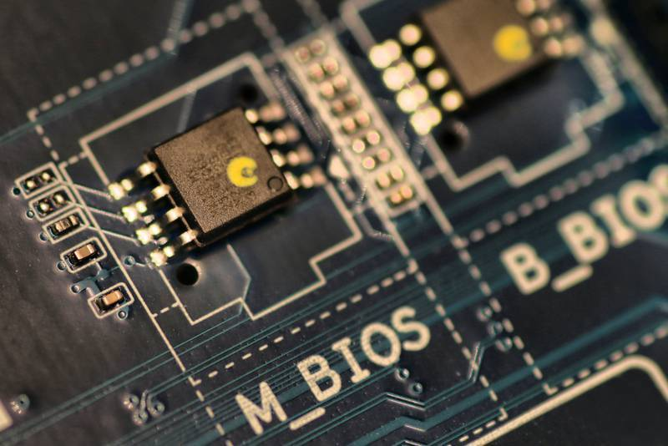
Настройки БИОСа при установке Linux
Два способа зависят от типов прошивки:
Настройка прошивки BIOS
Настройка прошивки UEFI BIOS
Этап загрузки #1: Тестирование и настройка аппаратных средств

Slide 19
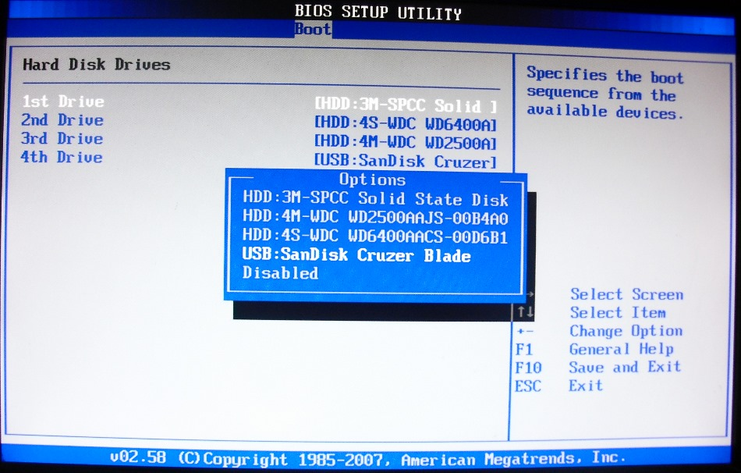
Настройка прошивки BIOS

Slide 20
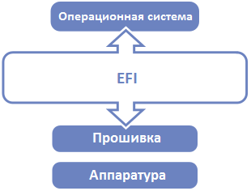
Интерфейс расширяемой прошивки (EFI)
EFI предназначен для замены BIOS
Extensible Firmware Interface – интерфейс между операционной системой и микропрограммами, управляющими низкоуровневыми функциями оборудования.
Основное назначение:
корректно инициализировать оборудование при включении системы и передать управление загрузчику ОС.
https://ru wikipedia org/wiki/Extensible_Firmware_Interface

Slide 21

Последняя версия стандарта EFI носит название UEFI.
Критика:
EFI привёл к усложнению системы, не давая существенных преимуществ;
Отказ от альтернатив BIOS с полностью открытыми исходными текстами — OpenBIOS;
Линуксоиды предупреждали, внедрение технологии Secure Boot способом, для устройств с Windows 8, ограничит свободу пользователей в выборе операционной системы или действиях с ней;
Антивирусная безопасность, вредоносное ПО могло оставаться в компьютере не только при переформатировании жёсткого диска, а также при замене самого жёсткого диска.

Slide 22
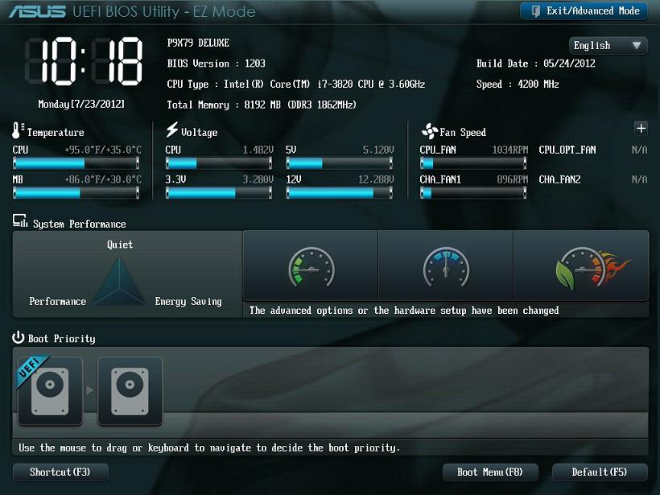

Slide 23
Для организации мультизагрузочных систем важно понятие использования адресного пространства дисков, на которых размещаются операционные системы.
Пустое дисковое пространство должно быть поделено на разделы.
Затем на этих разделах должны быть созданы файловые системы.
Затем на эти файловые системы можно записывать программы и данные, в том числе операционные системы.
https://ru.d-ws.biz/articles/multiboot.shtml

Slide 24
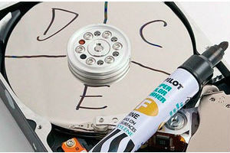
Использование адресного пространства дисков
Разделы жесткого диска

Slide 25
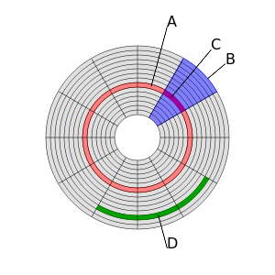

Разметка диска
Жесткий диск размечен на кластеры, секторы, разделы.
Разметка происходит при форматировании дискового пространства.
Структура диска:
(A) дорожка
(B) геометрический сектор
(C) сектор дорожки
(D) кластер

Slide 26
Поиск начального загрузчика
Этап загрузки #2:
Поиск зависит от способа разметки жестких дисков:
MBR (Main/Master Boot Record)
применяется с классическим BIOS
GPT (GUID Partition Table)
работает с современным UEFI
GPT или MBR – как узнать стиль разметки диска? (viarum.ru)

Slide 27
BIOS
UEFI
MBR
GPT
Это программы которые знают как размечен жесткий диски и передают управление загрузчикам ОС, но сами напрямую не загружают ОС.

Slide 28

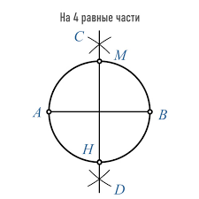
В рамках классической парадигмы IBM PC допускается деление "сырого" адресного пространства жесткого диска (HDD), на 4 первичных раздела.
На одном жестком диске можно разместить только 4 операционные системы.
Это очень мало!
https://ru.d-ws.biz/articles/multiboot.shtml

Slide 29

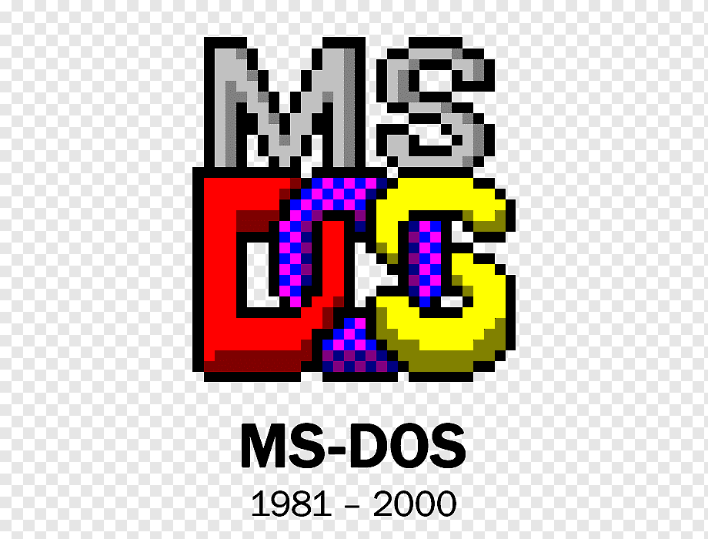
DOS для IBM PC
Disk Operating System — дисковая операционная система

Slide 30
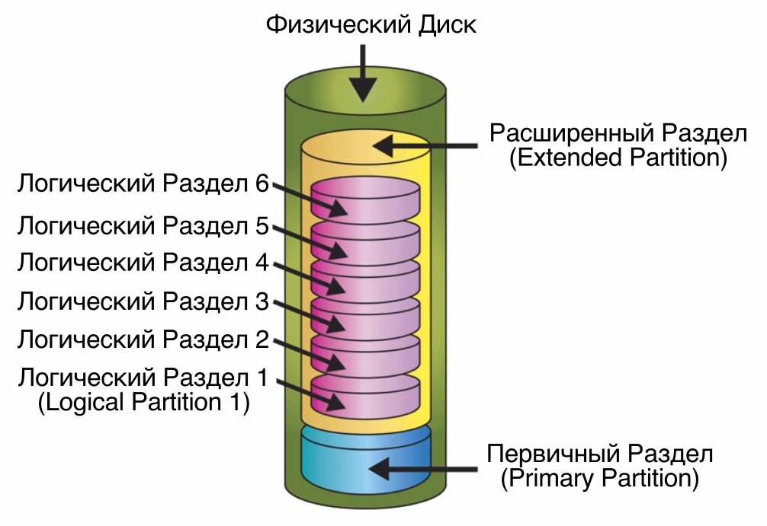
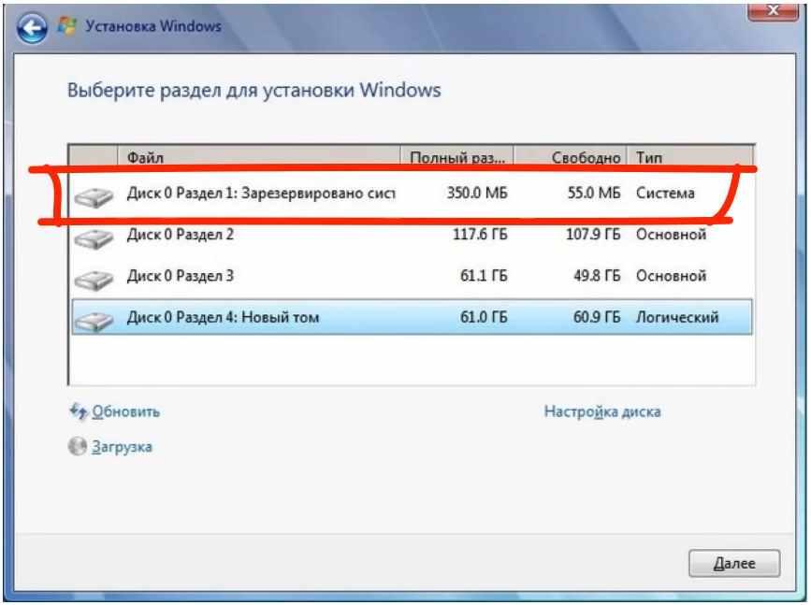
Проблема решена при помощи расширенных разделов.
Расширенный раздел это первичный раздел диска, который можно поделить еще на 255 разделов.

Slide 31
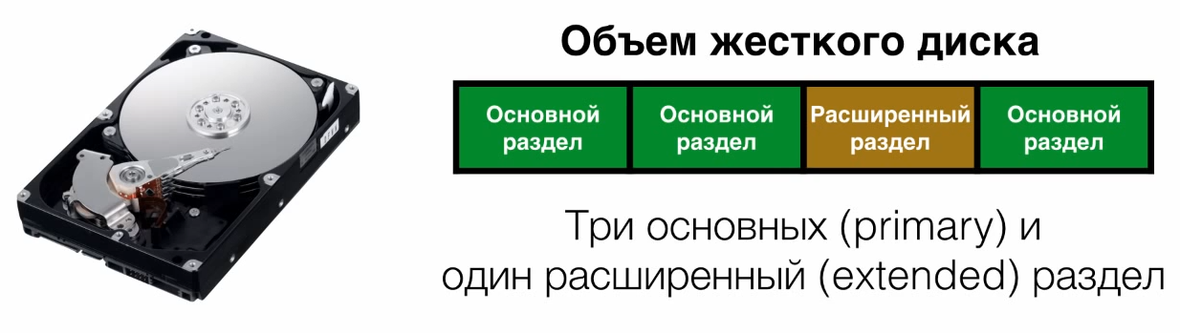
Классические разделы жесткого диска

Slide 32
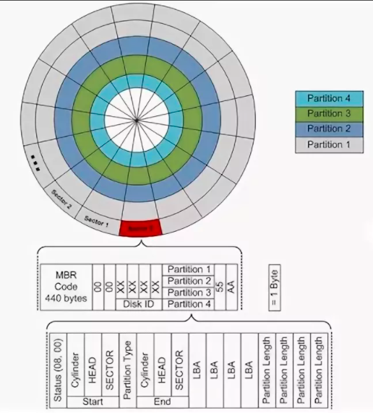
Главная загрузочная запись
MBR, это небольшая программа, записанная на самом носителе и играет основную роль в загрузке операционной системы.
MBR лежит в первом физическом секторе жесткого диска.

Slide 33
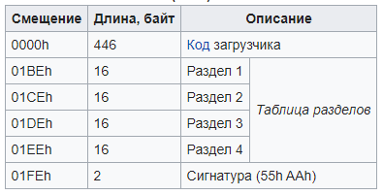
Partitions table
MBR содержит информацию о разделах жесткого диска в таблице разделов.
MBR выбирает из какого раздела необходимо загрузить операционную систему.

Slide 34
Таблица разделов жесткого диска
является частью MBR
В MBR выделено 64 байта.
Каждая запись занимает 16 байт.
На жестком диске может быть создано не более 4 разделов.

Slide 35
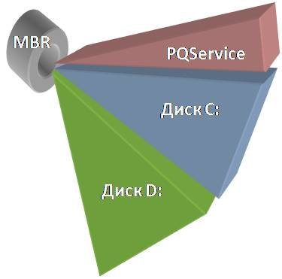
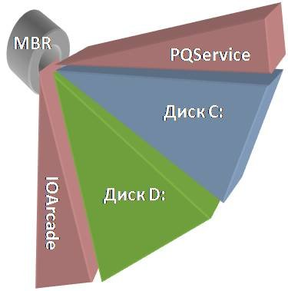
Классические разделы жесткого диска
скрытый раздел "PQService",
раздел с установленной системой "C:"
раздел для данных пользователя "D:"
скрытый раздел с Instant-On-Arcade "IOArcade", позволяющий загружать мультимедийную оболочку без загрузки основной операционной системы)
Иногда разделы скрывают

Slide 36
Первичный раздел относительно небольшого размера.
На нем размещается основной загрузчик и возможно одна из операционных систем.
Второй раздел расширенный.
Он занимает основную часть диска и содержит столько логических разделов, сколько необходимо для установки всех операционных систем, которые хочется установить - 5, 10 или до 255.

Slide 37
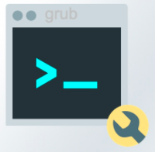





GRUB
В разделе MBR
Основное раздел
Основное раздел
Расширенный раздел
Основное раздел
Х

Slide 38
GPT против MBR
GPT | MBR
допускает неограниченное количество основных разделов | допускает только четыре основных, а остальные – дополнительные
позволяет создавать разделы любого размера | имеет ограничение разделов в 2 ТБ
хранит копию данных раздела, позволяя восстановить их в случае повреждения основного заголовка GPT | хранит только одну копию данных раздела в первом секторе жёсткого диска, что может привести к потере всей информации в случае повреждении информации о разделах
хранит значения контрольной суммы для проверки, что данные не повреждены, и может выполнить необходимое восстановление из других областей диска в случае повреждения | не имеет способа узнать о повреждении данных, вы можете узнать об этом только если компьютер откажется загружаться или исчезнет раздел
Сравнение структур разделов GPT и MBR / Хабр (habr.com)

Slide 39
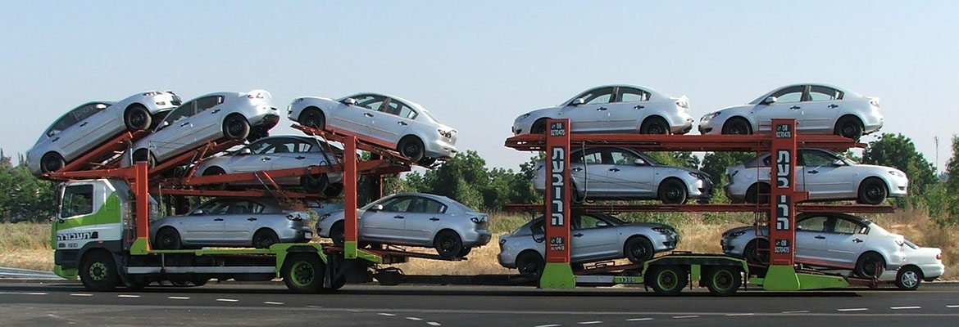
Мультизагрузка операционных систем
Загрузчики систем

Slide 40
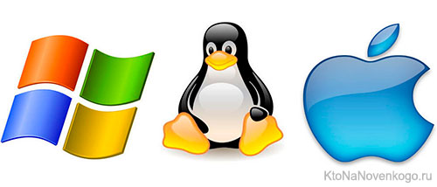
Мультизагрузка систем
Увеличивается количество операционных систем для сегмента настольных компьютеров.
Multiboot system
Это возможности запускать на одном компьютере более одной операционной системы.
https://ru.d-ws.biz/articles/multiboot.shtml

Slide 41


Емкость современных жестких дисков позволяет монтировать на один диск например 20 различных операционных систем.
Ubuntu поверх Windows 7 или 10, Windows 7 вместе с 10, FreeBSD и Windows - можно придумать и гораздо больше комбинаций.
https://ru.d-ws.biz/articles/multiboot.shtml

Slide 42
Диск с программой загрузчиком
Загрузчик операционной системы – это специальная программа, расположенная в первых секторах жесткого диска, например в MBR (главная загрузочная запись).
Используется для инициализации ядра и запуска операционной системы.
Этап загрузки #3:
https://ru.bmstu.wiki/Загрузчик_(Операционные_Системы)

Slide 43
Типы загрузчиков
"Абстрактные" – для загрузки различных ОС.
"Семейные" – для загрузки лишь одной ОС, или нескольких ОС одного семейства, но разных версий.
https://ru.bmstu.wiki/Загрузчик_(Операционные_Системы)

Slide 44
Перечень загрузчиков:
Загрузчики Windows (NTLDR, BOOTMGR)
GRUB
Syslinux
BootX (Apple)
Почему так много?
- Пока еще не существует универсального загрузчика, на все случаи жизни.

Slide 45
Недостатки загрузчиков и варианты загрузок
К примеру, GRUB, самый мощный на сегодняшний день, не может загружать образы дисков в формате ISO,
но это умеет делать syslinux.
Однако недостатки, в каждом отдельном загрузчике не накладывают ограничений на возможные варианты загрузок благодаря тому, что из одного загрузчика можно запустить другой.
https://ru.d-ws.biz/articles/multiboot.shtml

Slide 46
Комбинации из нескольких загрузчиков
Иными словами тот вариант мультизагрузки, который нужен нам, быть может, нельзя реализовать при помощи какого-то одного загрузчика,
но комбинацией из нескольких загрузчиков можно запускать любой пакет операционных систем и файлов-образов.
https://ru.d-ws.biz/articles/multiboot.shtml

Slide 47
Процесс загрузки операционной системы
BIOS передает управление MBR.
Затем программа-загрузчик, расположенная в MBR начинает выполняться.
Задача загрузчика – передать управление ядру ОС.
Ядро продолжит загрузку операционной системы.
https://ru.bmstu.wiki/Загрузчик_(Операционные_Системы)

Slide 48
Загрузчик GRUB
GRand Unified Bootloader (GRUB)
«Большой Унифицированный системный Загрузчик»
Это очень мощный загрузчик, который может загружать разнообразные операционные системы, такие как Windows, DOS, Linux, GNU Hurd, *BSD и другие.
Это самый популярный загрузчик, используемый почти всеми мультизагрузочными системами.
https://ru.bmstu.wiki/Загрузчик_(Операционные_Системы)

Slide 49
Основная задача загрузчика GRUB – дать пользователю выбрать операционную систему для загрузки.
подготавливает оборудование к работе,
задает нужные параметры ядра,
позволяет выбрать операционную систему.
Установка загрузчика Grub | Losst

Slide 50
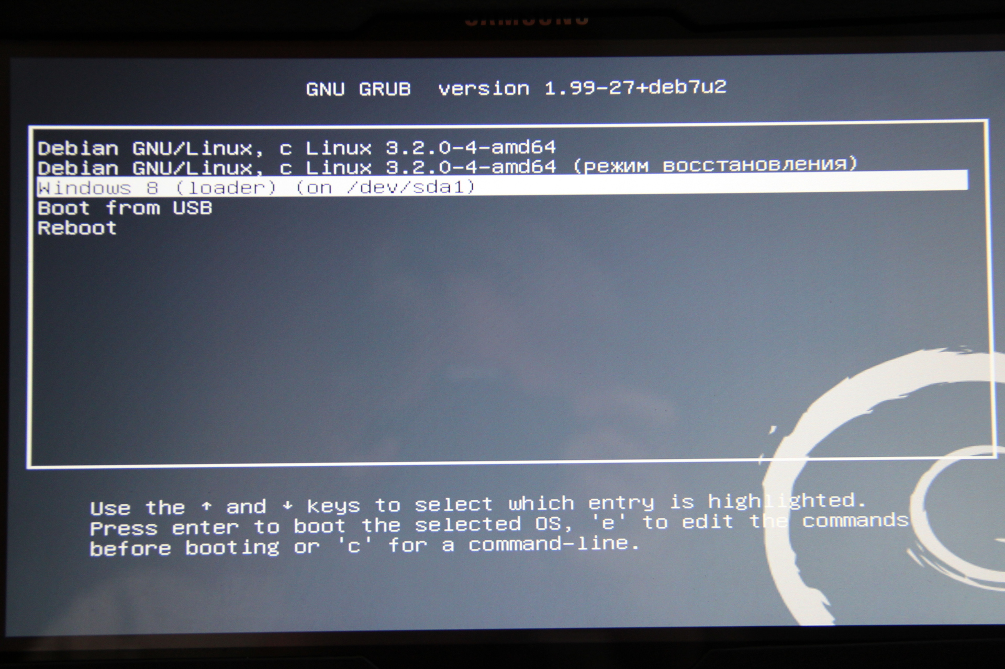
По умолчанию загружается Linux, а хотелось бы Windows.
Выбор загрузки операционной системы.

Slide 51

GRUB 2
мультизагрузочный загрузчик, способный загружать ядра с различных файловых систем на большинстве системных архитектур.
GRUB2 поддерживает PC BIOS, PC EFI, IEEE 1275 (Open Firmware), SPARC и MIPS Lemote Yeeloong.
GRUB2 заменил оригинальный загрузчик GRUB Legacy
GRUB2 совершенно новой кодовой базой, включающей в себя синтаксис командной строки для продвинутых возможностей написания сценариев.
Позволяет генерировать файл конфигурации /boot/grub/grub.cfg с помощью утилиты grub2-mkconfig.
http://rus-linux.net/MyLDP/boot/fix_grub2_boot_problems.html
GRUB2 - Gentoo Wiki

Slide 52
Восстановление системного загрузчика
GRUB
Когда приходится восстанавливать системный загрузчик
Восстановления системного загрузчика в системах с BIOS
Восстановления системного загрузчика в системах с UEFI
Удаление GRUB из основной загрузочной записи (возврат к Windows)
https://linux-faq.ru/page/sistemniy-zagruzchik-grub-vosstanovlenie-nastroyka-udalenie

Slide 53

Когда приходится восстанавливать системный загрузчик
загрузчик будет заменен на системный загрузчик Windows.
Проблема №1
GRUB
установлен первым,
Если
1
при установке
2
GRUB
Решение проблемы
+
1
устанавливаем
2
https://linux-faq.ru/page/sistemniy-zagruzchik-grub-vosstanovlenie-nastroyka-udalenie

Slide 54
Проблема №2
GRUB
Устанавливаем
неудачная установка
GRUB
Решение проблемы
Самая уникальная программа системы
Состоит из 2-х компонентов
https://linux-faq.ru/page/sistemniy-zagruzchik-grub-vosstanovlenie-nastroyka-udalenie

Slide 55
Два программных компонента GRUB
GRUB
Первый компонент, это начальный загрузчик программ – Initial Program Loader (IPL), размещается в MBR.
Загружает второй компонент.
Второй компонент, это реализация меню загрузки и используемые ею дополнительные файлы. Располагаются в директории /boot
Набор из текстовых файлов а также нескольких сценариев командной оболочки в директории /etc/default/grub.
В директории /etc/grub.d расположены все сценарии, формирующие описание каждого из элементов меню.
http://rus-linux.net/MyLDP/boot/fix_grub2_boot_problems.html
https://linux-faq.ru/page/sistemniy-zagruzchik-grub-vosstanovlenie-nastroyka-udalenie

Slide 56
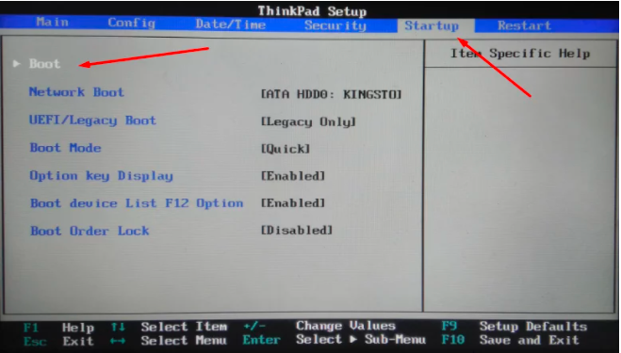
На загрузчик должна указывать запись в меню Boot Sequence BIOS
Решение проблемы
BIOS
Названия зависят от спецификации производителя
https://kakpedia.org/как-настроить-порядок-загрузки-boot-order-в-bios-и/
https://linux-faq.ru/page/sistemniy-zagruzchik-grub-vosstanovlenie-nastroyka-udalenie

Slide 57
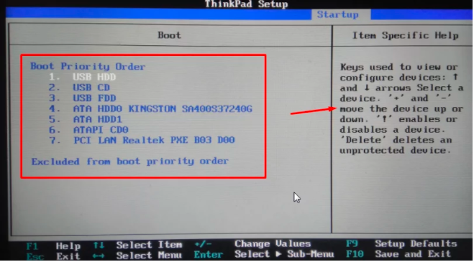
Boot order, определяет порядок (последовательность) загрузки, если вариантов загрузки много — с жесткого диска, флешки, сети, привода CD/DVD,
Решение проблемы
Boot order
https://kakpedia.org/как-настроить-порядок-загрузки-boot-order-в-bios-и/
https://linux-faq.ru/page/sistemniy-zagruzchik-grub-vosstanovlenie-nastroyka-udalenie

Slide 58
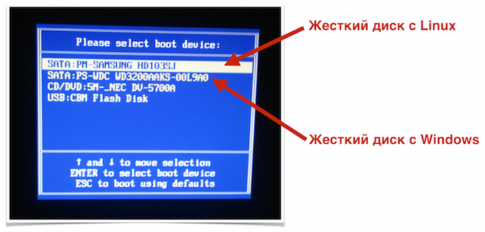

Slide 59
Настройка GRUB
Некоторые возможности:
Перемещение Windows на первое место в меню системного загрузчика
Использование красивого изображения в качестве фона меню системного загрузчика
Изменение времени показа меню системного загрузчика
отредактировать файл конфигурации /etc/default/grub, изменив значение переменной GRUB_TIMEOUT
https://linux-faq.ru/page/sistemniy-zagruzchik-grub-vosstanovlenie-nastroyka-udalenie

Slide 60
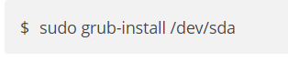
Варианты установки загрузчика Grub:
Установка загрузчика в BIOS и MBR.
Установка загрузчика в BIOS и GPT.
Установка UEFI и GPT.
GRUB2 - Gentoo Wiki
Установка загрузчика Grub | Losst

Slide 61
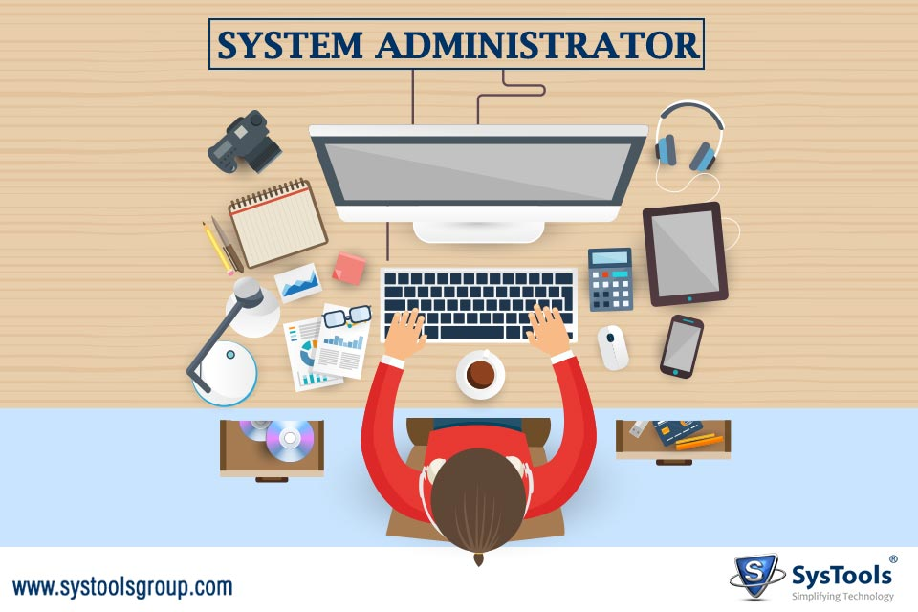
Администрирование загрузки операционных систем
Мультизагрузка

Slide 62
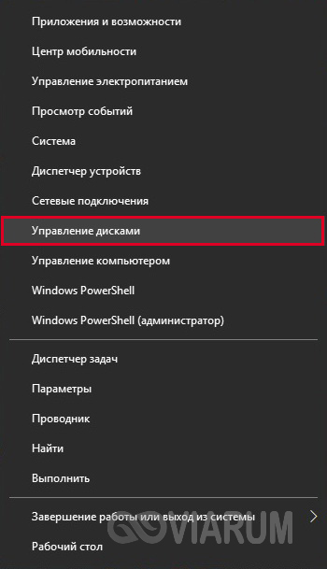
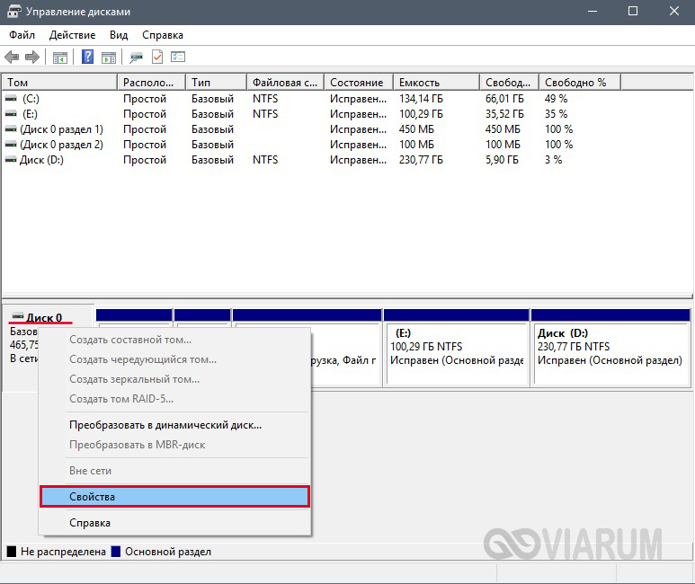
Как узнать стиль разметки диска в Windows
GPT или MBR – как узнать стиль разметки диска? (viarum.ru)

Slide 63
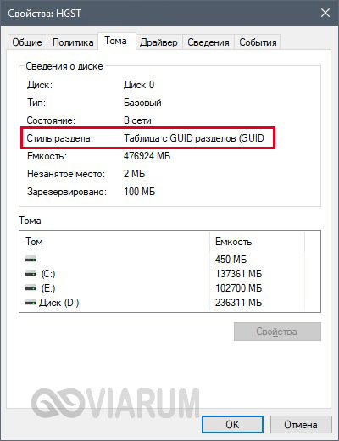
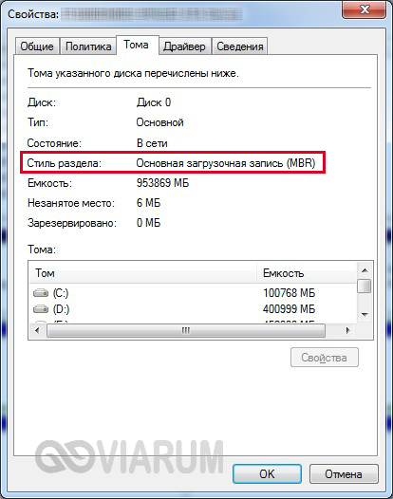
GPT или MBR

Slide 64
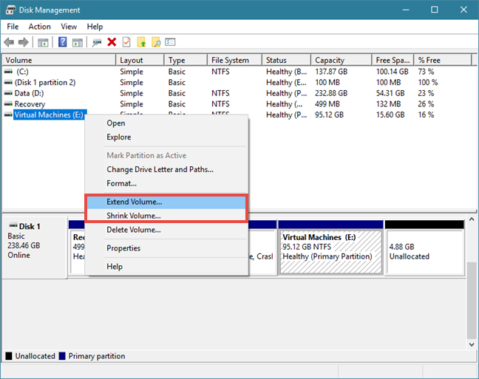
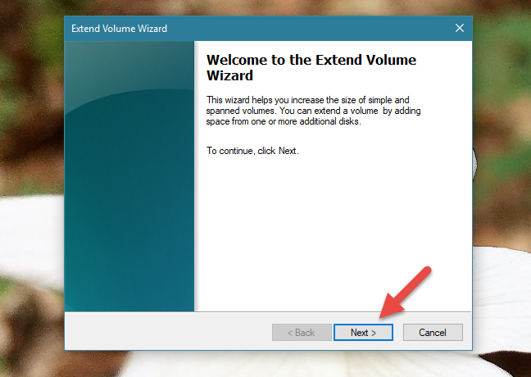
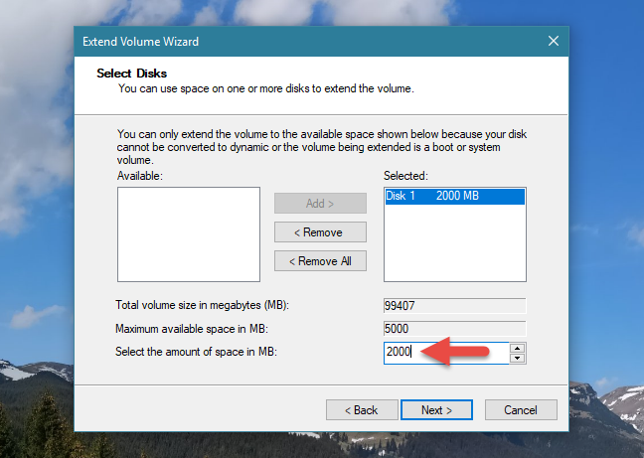
Как изменить размер раздела в Windows
Изменение объёма разделов на HDD или SSD в Windows | Сеть без проблем (ip-calculator.ru)

Slide 65
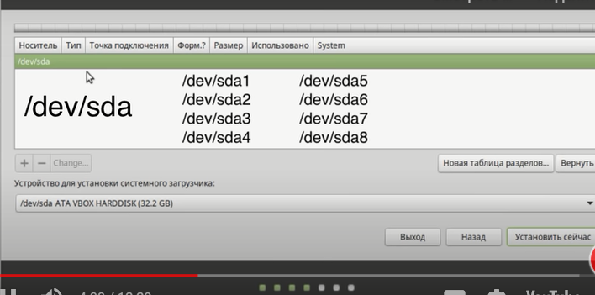
РАЗБИВКА ДИСКА ДЛЯ УСТАНОВКИ LINUX
/dev/sda
Обозначение дисков в Linux
«system disk»
Расширенные диски
Первичные диски

Slide 66
Сколько разделов нужно
- корень, основной раздел для файловой системы
Системный раздел
Пользовательский раздел
Раздел подкачки
- раздел для файлов пользователя
swap - раздел подкачки, для выгрузки страниц из оперативной памяти, если она будет переполнена

Slide 67
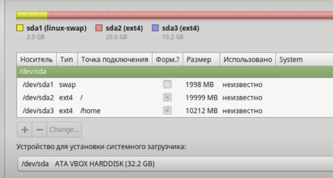
Раздел подкачки
Системный раздел
Пользовательский раздел

Slide 68
Монтирование разделов в файловой системе
Раздел диска | Раздел (директория) файловой системы
Системный | / – корневой каталог (root)
Пользовательский | /home – домашний каталог пользователя
Подкачки (swap) | Нет каталога

Slide 69
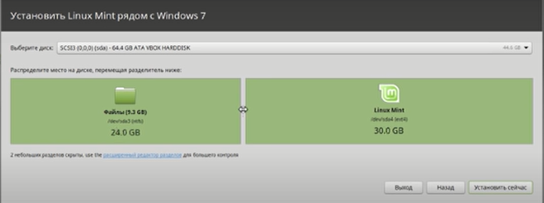
При установке Linux вместе с Windows
1 - Откусить пространство диска от Windows.
2 - Установить Linux с разметкой дисков как показано выше на расширенный диск (sda5, …).

Slide 70
Редактор дисковых разделов GParted
GNOME Partition Editor – графическая оболочка к GNU Parted.
GNU Parted (PARTition и EDitor) – консольный редактор дисковых разделов.
GParted по умолчанию установлена в большинстве популярных дистрибутивов Linux.
Как изменить размер раздела диска в Linux без потери данных с помощью GParted и fdisk (timeweb.com)

Slide 71
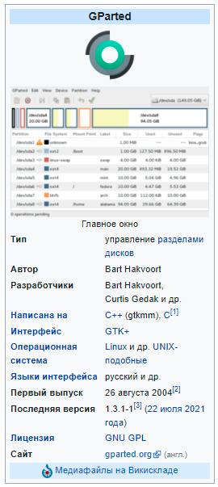
Предназначен для операций с разделами и файловыми системами, находящимися на них:
создание,
уничтожение,
изменение размера,
перемещение,
проверка,
копирование.
Выполняет задачи администрирования:
создание пространства для новых операционных систем,
реорганизация использования диска,
копирование данных, находящихся на жёстких дисках,
зеркалирование одного раздела на другой (создании образа диска).
https://ru.wikipedia.org/wiki/GParted

Slide 72
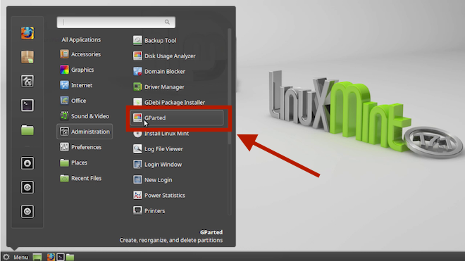
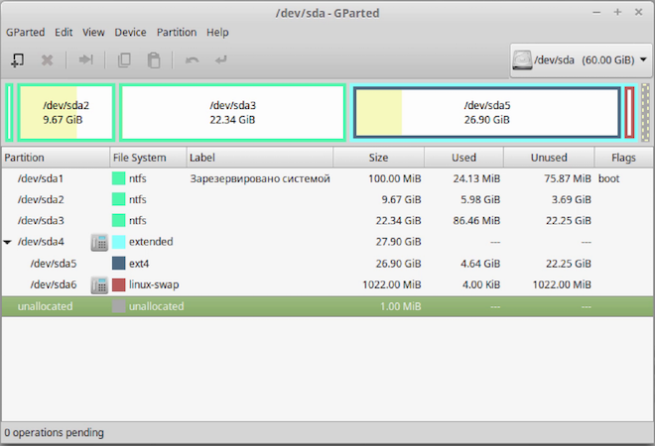
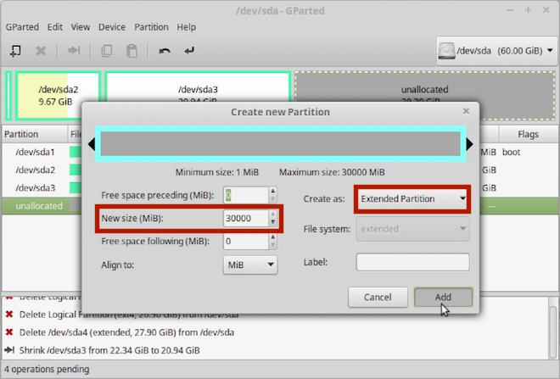

Slide 73
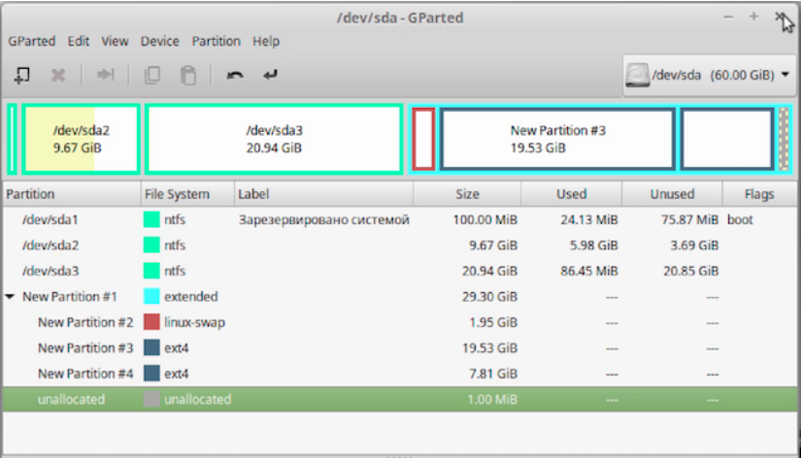
Результат

Slide 74
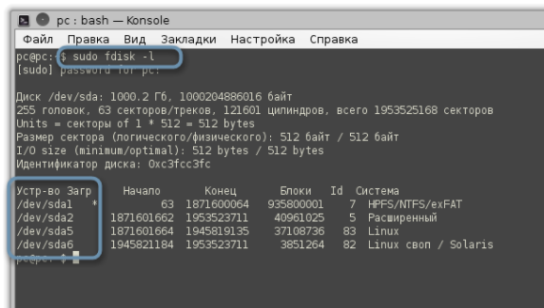
Меняем размер разделов диска с помощь консоли

Slide 75
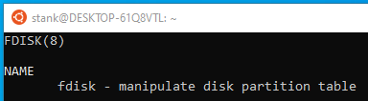
Консольная утилита fdisk (8)
sudo fdisk -l
– отображает список со всеми секторами.
umount /dev/sdb2
– размонтирование раздела.
fdisk /dev/sdb
– подключение указанному разделу диска.
df -T
– определение используемой файловой системы.
Как изменить размер раздела диска в Linux без потери данных с помощью GParted и fdisk (timeweb.com)

Slide 76



Slide 77
Следующая лекция
**********

